Slide 1
Sansan説明会キット
- 管理者様向け 社内説明会資料 -

Slide 2

「Sansan 説明会キット」について
Sansanをご導入いただき、ありがとうございます。
本「説明会キット」は、Sansan管理者の皆さまが
Sansanの使い方について社内説明会を実施する際に
ご利用いただけるツールとなっております。
本キットを用いて
Sansan活用をスムーズにスタートしましょう。

Slide 3
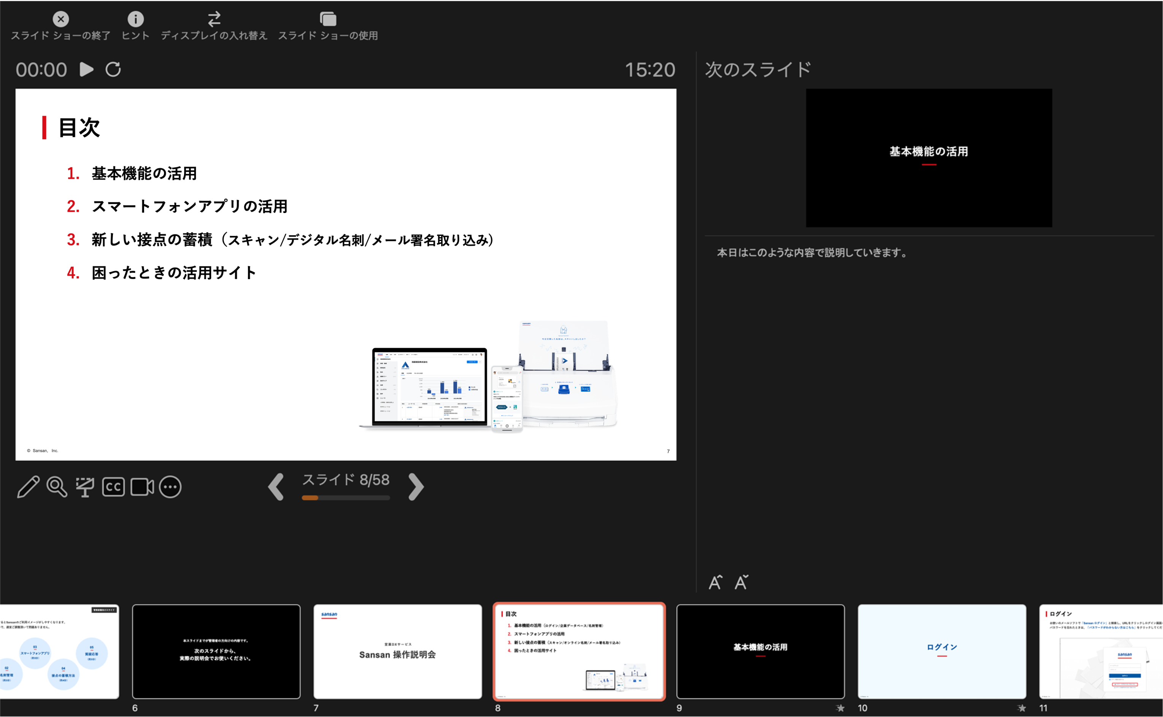
「Sansan 説明会キット」の使い方
各スライドのノート欄に記載しているテキストを読み上げながら説明会を進めていただけます。
ノート欄のスクリプトは、
編集することが可能です。
貴社の導入プロセスに沿って、
適宜編集を行いご進行ください。
プレゼンテーションモード 発表者ビュー

Slide 4
社内説明会成功のコツ
01
全社朝会や部内ミーティング後の時間を活用
全員が参加できる環境を作りましょう。
02
機能は数を絞って説明
機能が多いSansan。優先順位を決めて伝えましょう。
03
PC・スマホ・名刺を持参してもらい、一緒に操作
事前にログインを進めておくと、説明会がスムーズになります。

Slide 5
説明会の流れ
説明会では、下記の順で進行するとSansanのご利用イメージがしやすくなります。
各項目の所要時間は目安ですので、適宜ご調整頂いて問題ありません。
01
03
05
名刺管理
スマートフォンアプリ
質疑応答
（約3分）
（約5分）
（約3分）
02
04
企業データベース
接点の蓄積方法
（約5分）
（約4分）
※企業データベースは契約内容によって使用できない場合がございます

Slide 6
本スライドまでが管理者の方向けの内容です。
次のスライドから、
実際の説明会でお使いください。

Slide 7
Sansan 操作説明会
営業DXサービス
Notes:
それでは、時間になりましたのでこれからSansanの操作説明会を始めます。
本日Sansanの利用方法を説明します、●●部の■■です。
私は「Sansan」の導入プロジェクトを中心となって進めております。
Sansanというサービスについて初めて聞く、という方はどれくらいいらっしゃいますか？
Sansanは、社内の情報を全社で共有し、さらなるビジネスチャンスを発見できるサービスです。
今回、当社は（導入目的を入れる→）「社内の人脈を共有し売上向上を実現する」ことを目的にSansanを導入しました。
（導入前の課題を入れる→）これまで、新規顧客かどうかを区別するのに大きな工数をかけてきましたが、
今後はSansanを確認すればすぐに社内の接点を確認できます。
また、営業系の社員でなくとも、リスト作成時のマスタデータとしての活用、
イベントの参加者管理など、活用シーンは多いかと思います。
Sansanは当社が費用を投じて利用するシステムです、名刺をスキャンするのみならず、
どうしたら売上向上につながるか、という目線でもぜひ使っていただけたらと思います。
そこで、本日は基本的な操作方法を説明します。
時間は（目安の時間を入れる→）20分程で終了する予定です。
それでは内容に入っていきます。
（次のページへ）
【補足】ActiveDirectory連携がなされている企業様の場合は、自社の設定に則ってご説明ください。

Slide 8
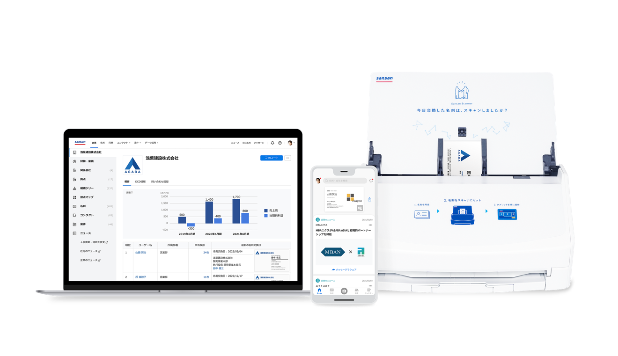
目次
基本機能の活用
スマートフォンアプリの活用
新しい接点の蓄積（スキャン/デジタル名刺/メール署名取り込み)
困ったときの活用サイト
Notes:
本日はこのような内容で説明していきます。

Slide 9
基本機能の活用
Notes:
それではまず、パソコンからSansanを利用する際の操作方法を案内します。
（次ページへ）

Slide 10
ログイン
Notes:
皆さん、PCを持参いただいているかと思いますのでまずはSansanにログインしてみてください。
（利用開始日→）●/×にログイン情報の案内メールを皆さんに送信しています。
（次ページへ）

Slide 11
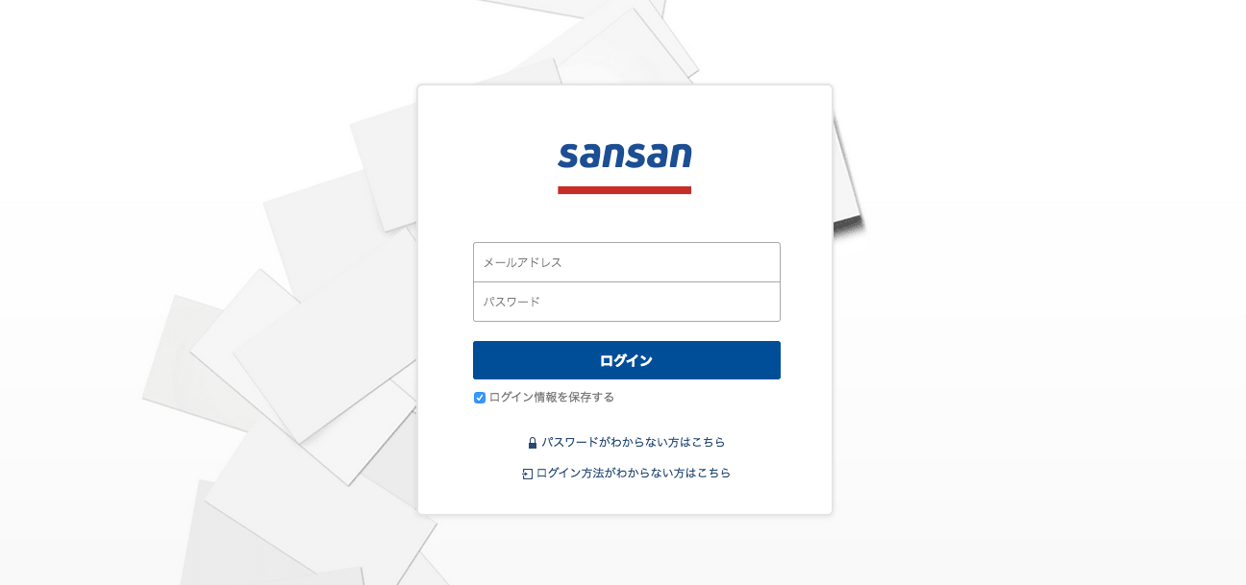
ログイン
お使いのメールソフトで「Sansan ログイン」と検索し、URLをクリックしログイン画面へアクセス。
パスワードを忘れたときは、「パスワードがわからない方はこちら」をクリックしてください。
Notes:
メールを開くとSansanへのアクセスURLが記載されてますので、初めての方はアクセスしてログインをお願いします。
初回ログイン時はパスワードの設定を求められますので、ご自身で任意のパスワードを設定してください。
（次ページへ）

Slide 12
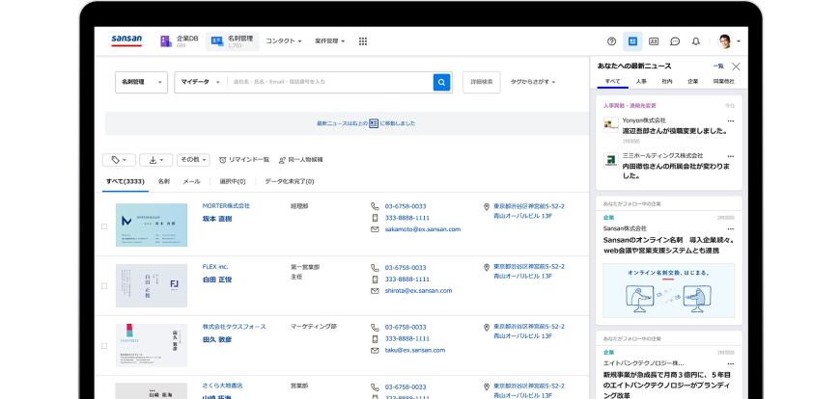
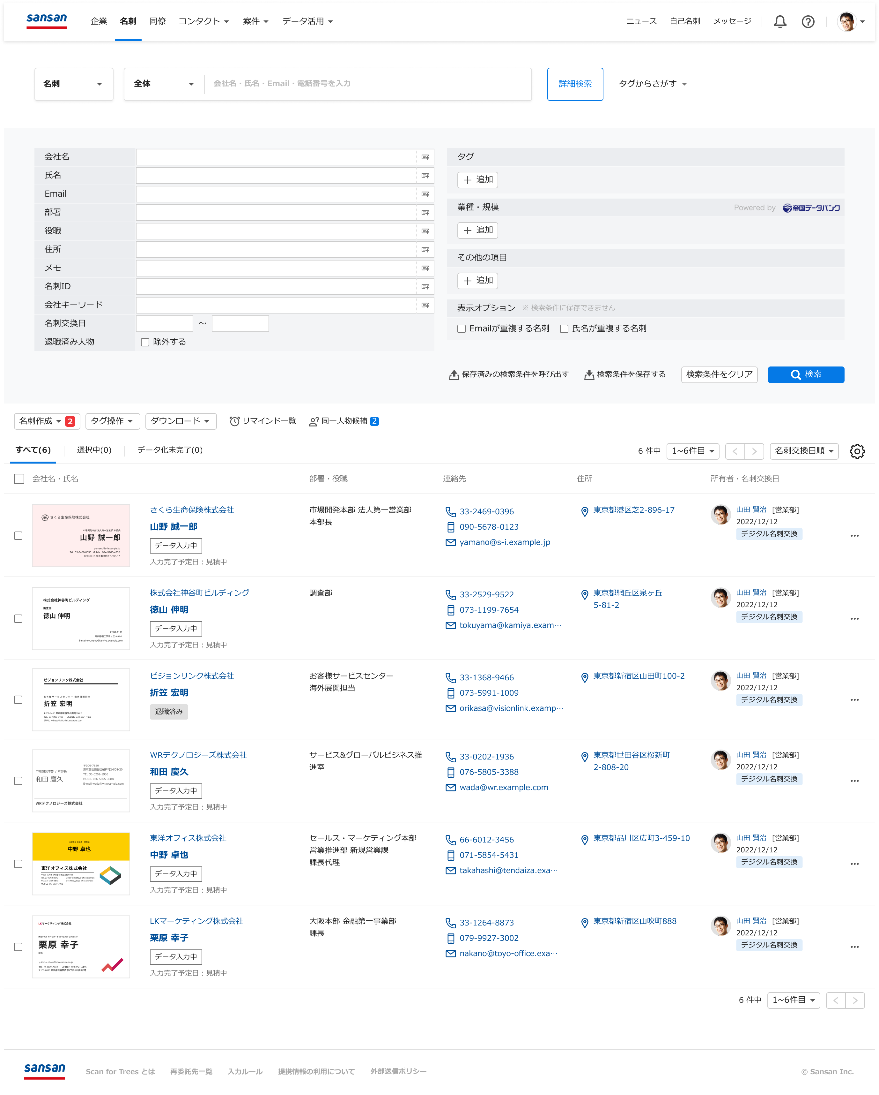
ログインができたら、
「ブックマーク」をしましょう
Notes:
お気に入り（ブックマーク）に必ず登録していただくようお願いします。
後ほどご紹介しますが、スマートフォンアプリもPC用のパスワードと同じメールアドレス、パスワードでログインが可能です。
（次ページへ）

Slide 13
名刺管理
Notes:
ではまず、人物情報について説明いたします。人物情報は名刺管理から検索することが可能です。
（次ページへ）

Slide 14
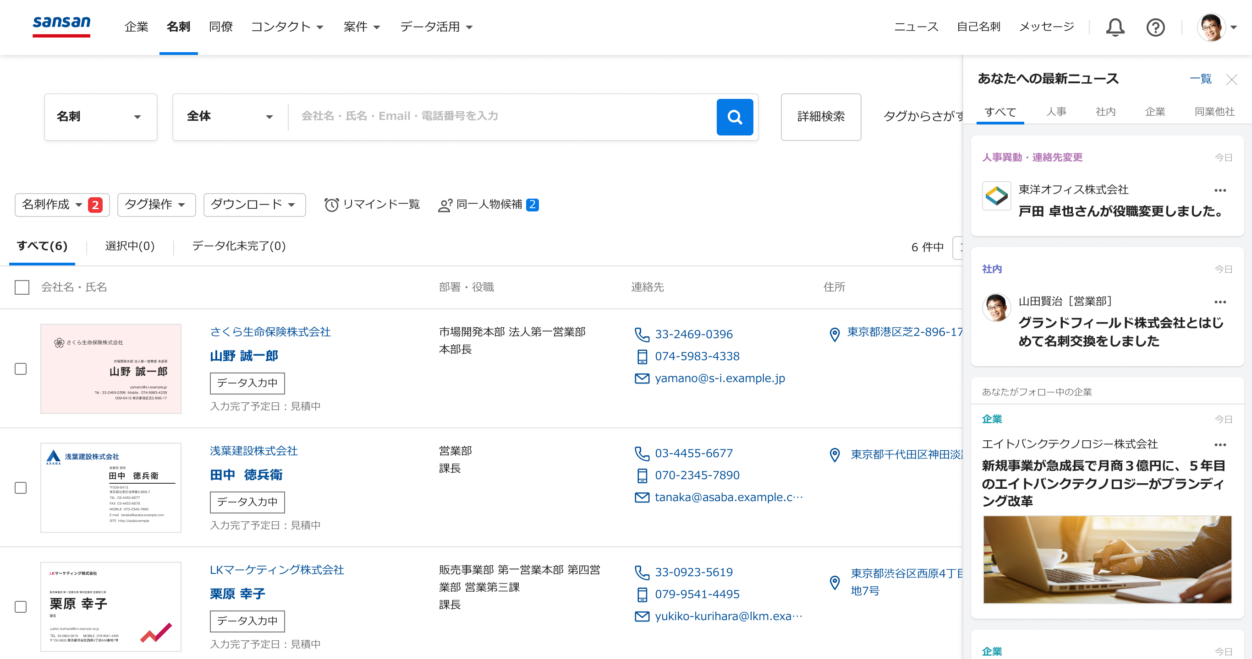
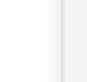
人物単位で検索する「名刺管理」
[マイデータ] を [全体] に切り替えて検索しましょう。
1
2
Notes:
名刺管理では、社内の接点を人物を起点に検索することができるようになっています。
例えばこれから会う方に社内で過去誰がお会いしているかを確認したい時、
検索対象を資料のように「全体」にして検索すると、他の方が交換した名刺もすべて確認いただけます。
人物のお名前をクリックすると、人物詳細画面に遷移するようになっています。
（次ページへ）

Slide 15
人物情報の詳細検索
役職欄に「役」と入力し役員以上を絞り込む / 「最終コンタクト日」で直近接点があった方を絞り込むなど、条件を指定。
Notes:
詳細検索、をクリックしていただくと、より詳しい条件で絞り込むことが可能です。役職、エリア、名刺交換日や、その他の項目にも条件が様々ありますので、是非ご活用ください。
検索結果から、人物のお名前をクリックすると、人物詳細画面に遷移するようになっています。
（次ページへ）

Slide 16
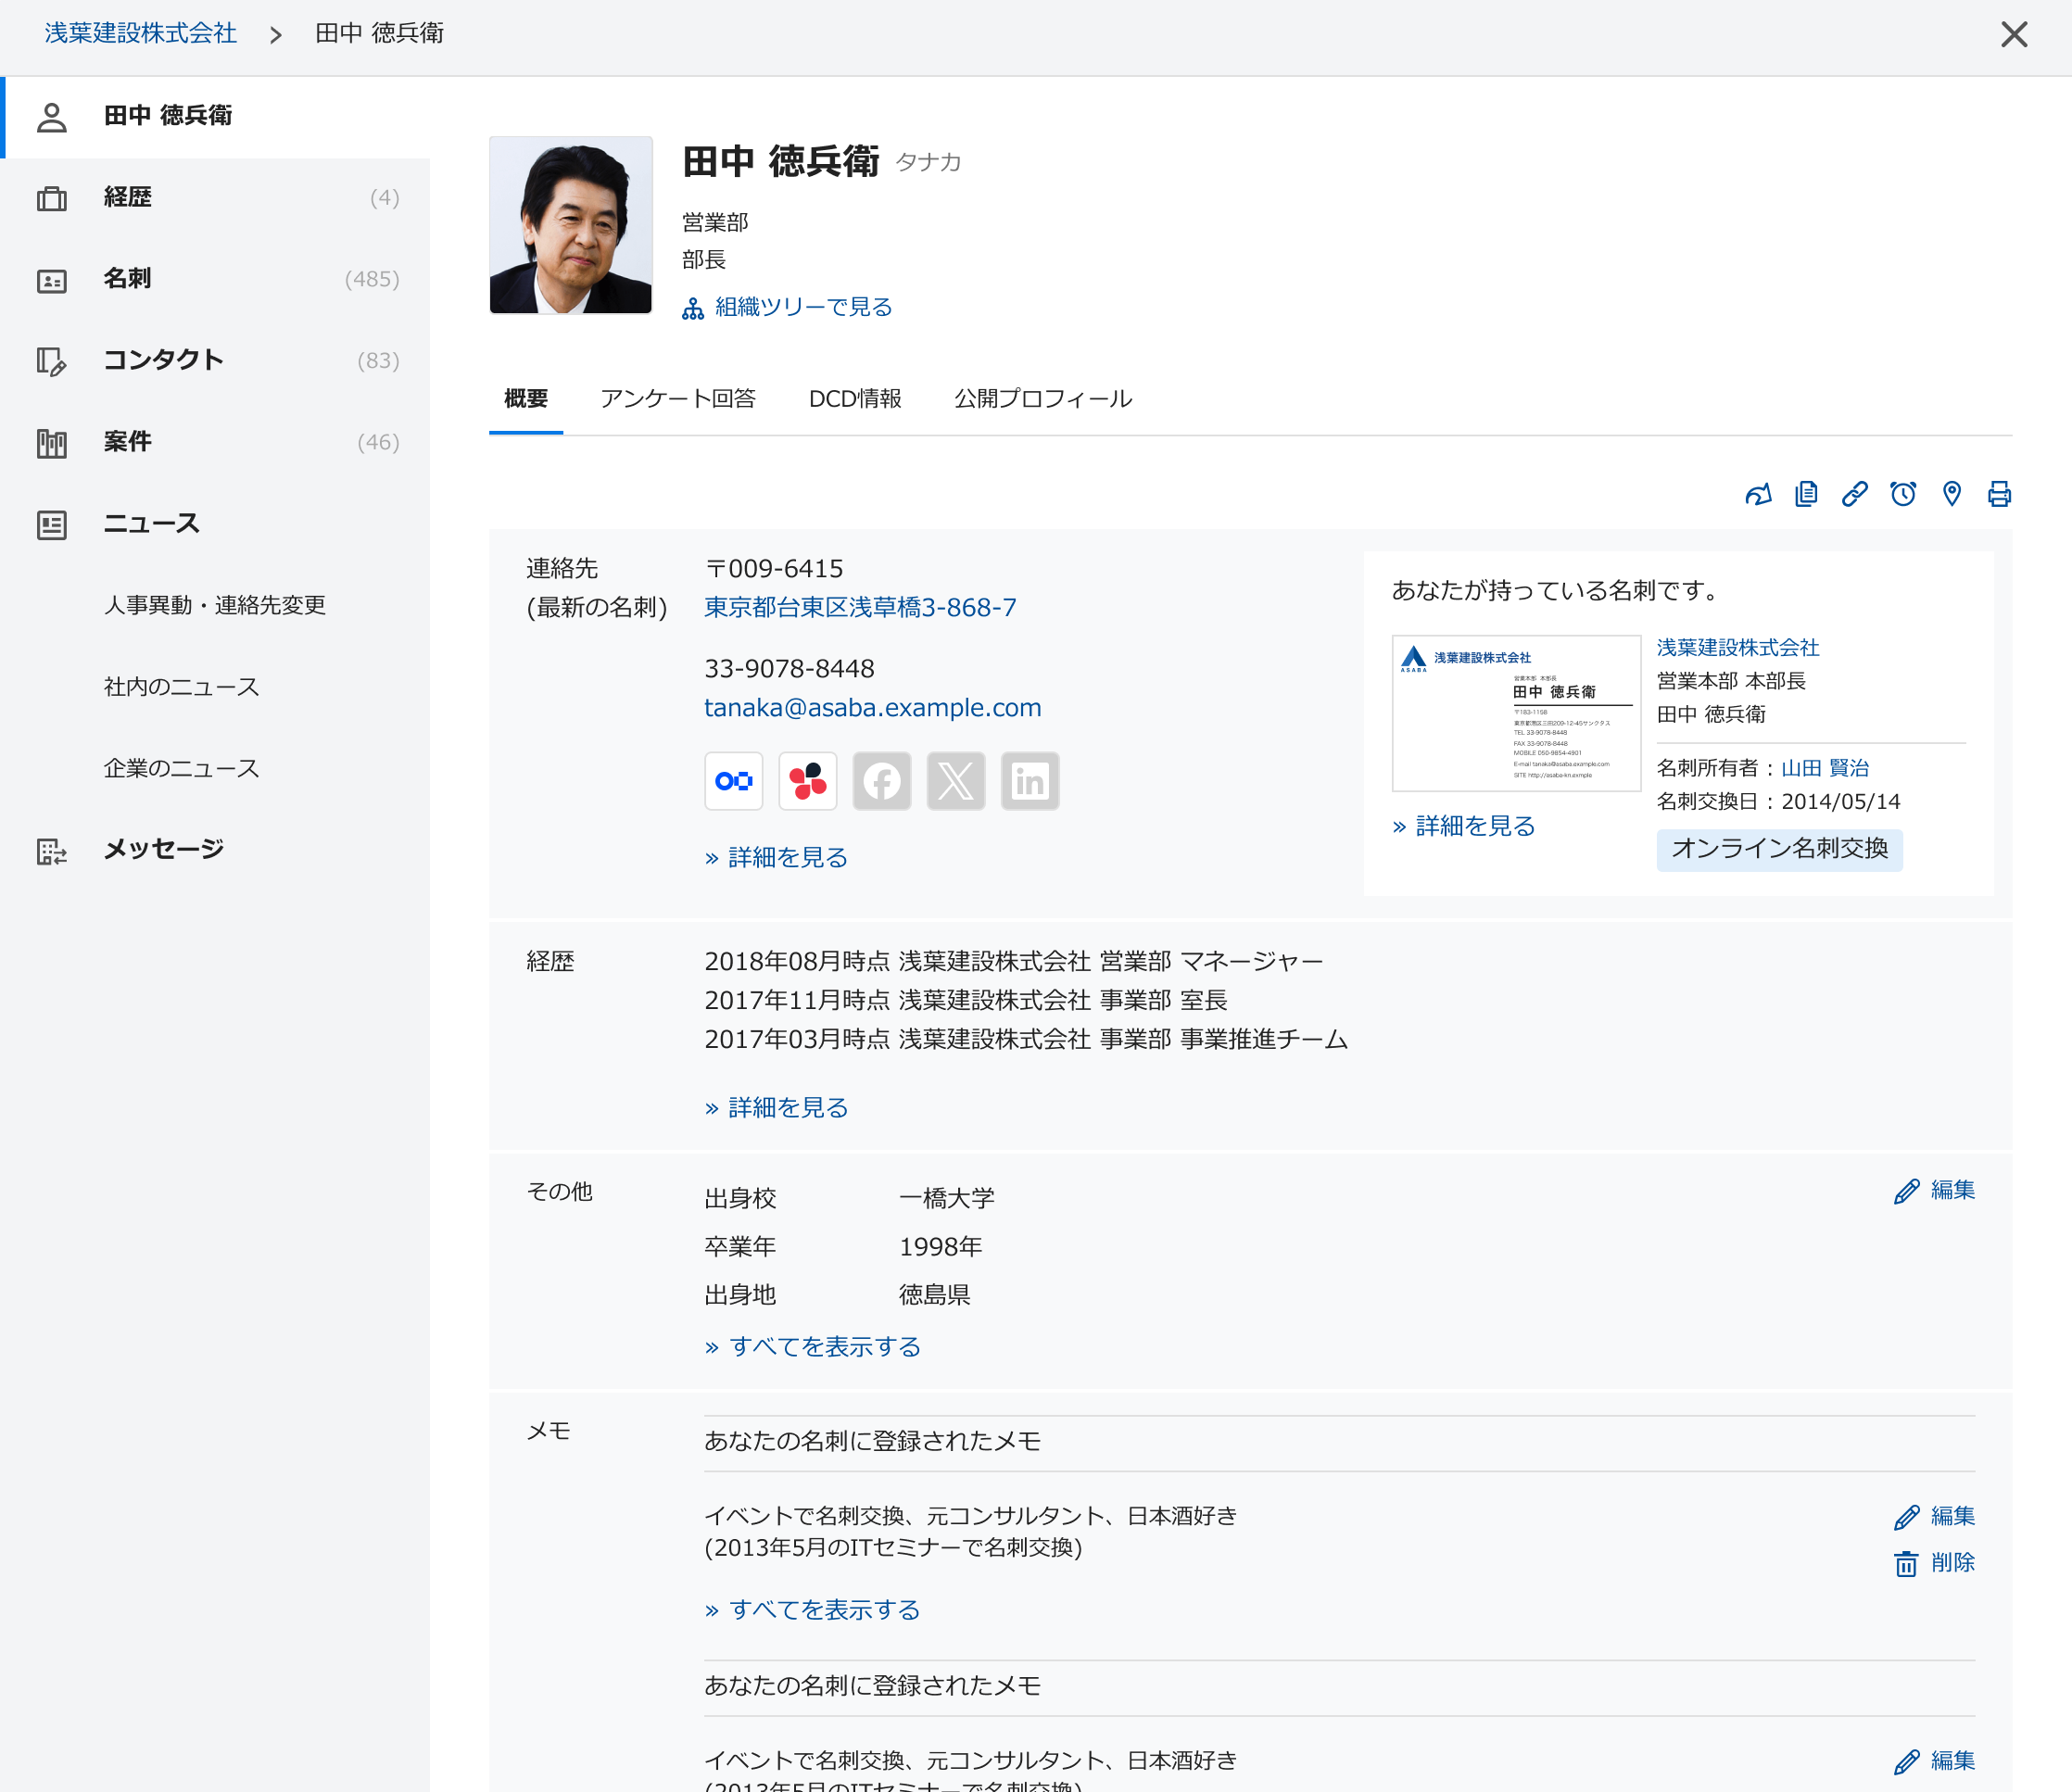

人物詳細 基本情報
名刺だけでなく、他のユーザが残したメモなどその人に関する情報がすべてまとまっている。
過去の経歴
組織ツリーで「どの部署の・誰に・いつ・社内の誰が」接点があるかを可視化
メッセージの
やりとり
社内で名刺交換日が一番新しい名刺情報を表示
これなら
引継ぎも安心
同僚が手入力で記入した
情報もまとまる
Notes:
人物詳細画面では、その人物の経歴や紐づく商談記録の確認、メッセージのやりとりなどが可能です。社内で誰かが最新情報を持っていれば、社内の全ユーザーが最新情報を活用することができます。
（次ページへ）

Slide 17
次ページ以降の「企業データベース」について
ご契約がない場合は、スライドを削除してご説明ください。
※本資料でご紹介している機能は、ご契約内容により有料オプションとなる場合がございます。
詳しくは、弊社営業担当またはサポートセンターにお問い合わせください。
https://jp-help.sansan.com/hc/ja/requests/new?ticket_form_id=360000059374
Notes:
【補足】次ページ以降の「企業データベース」についてご契約がない場合は、スライドを削除してご説明ください。

Slide 18
企業データベース
Notes:
次に、PC活用の中で重要な企業データベースについて、お話します。企業データベースとは、その名の通り企業を起点に検索ができる機能です。リスト化や、ターゲティングに活用できます。
（次ページへ）

Slide 19
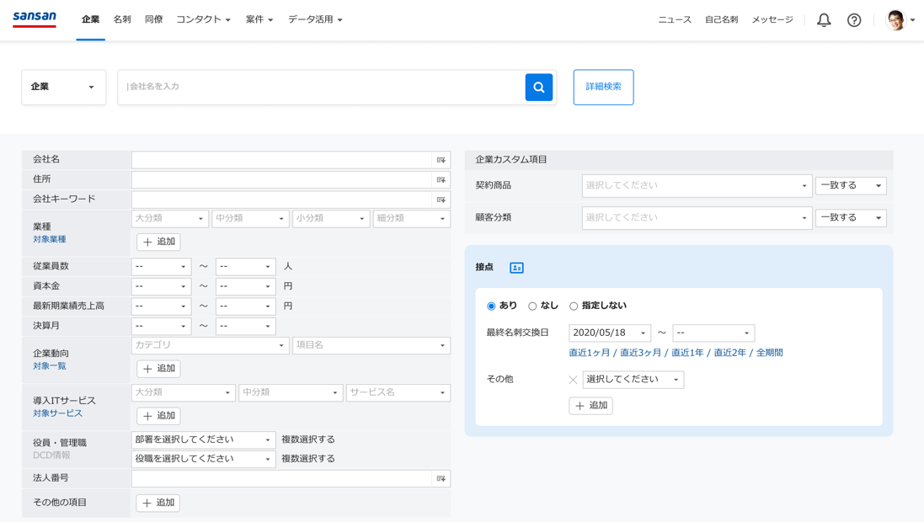
企業情報を検索
Notes:
企業、というタブを開いていただくと、検索画面がでてきます。
左側では、営業戦略に合わせて、所在地や従業員数規模、業種などで絞り込みをかけた検索ができるようになっています。
右側で「接点あり」を選択すると、名刺交換日や検索範囲等から接点のある企業を抽出することが出来ます。
（次ページへ）

Slide 20
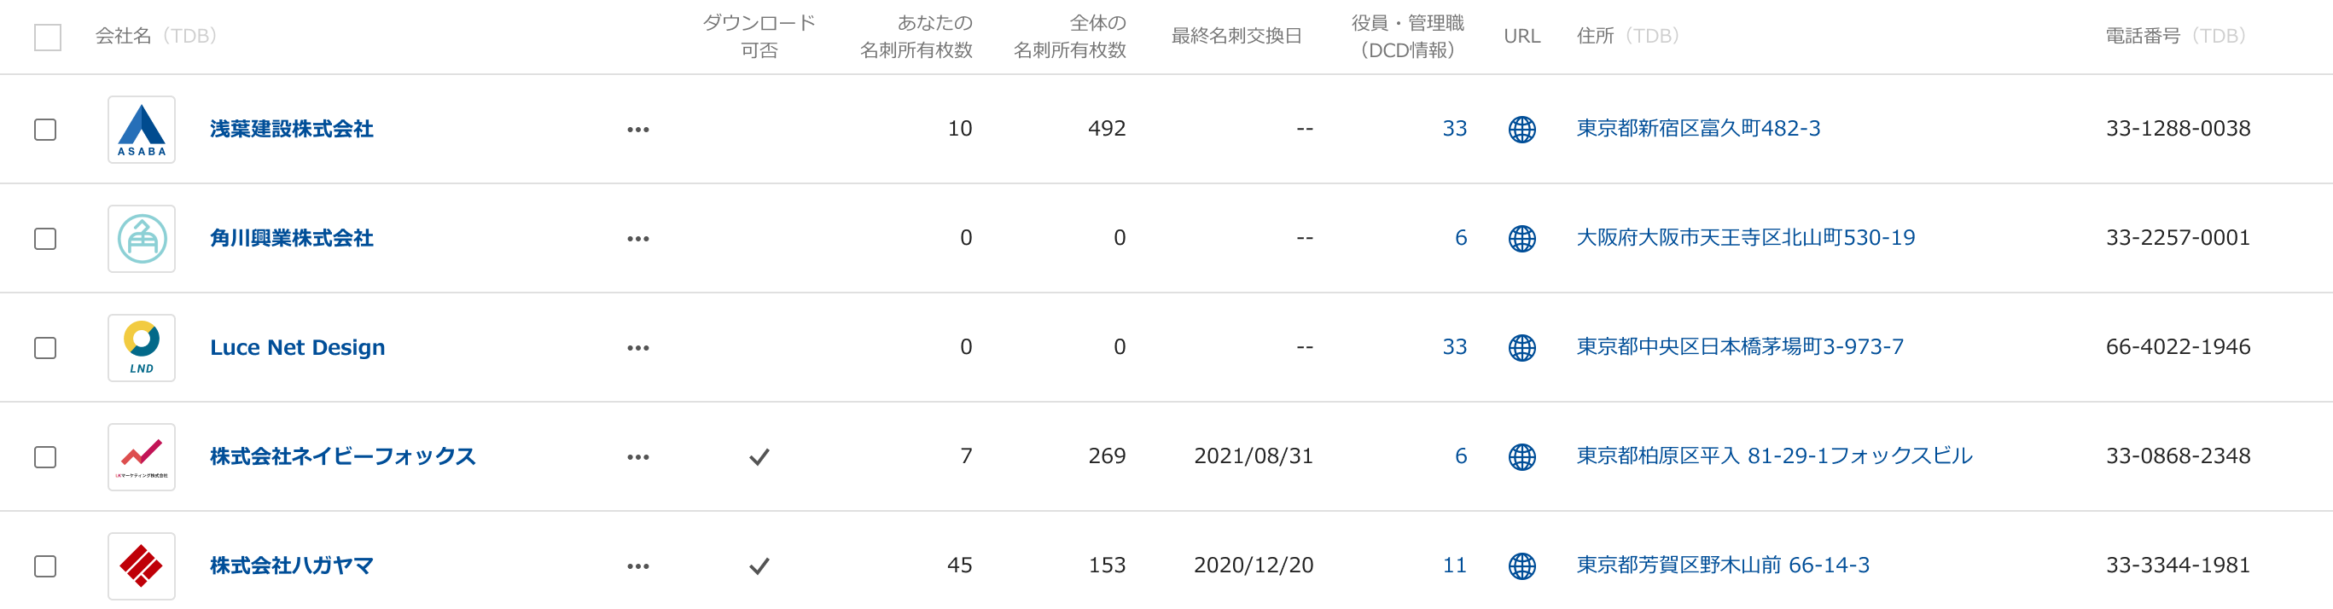
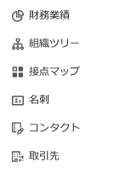
検索結果一覧
「…」から、企業詳細ページで閲覧したい情報に直接遷移
自社の接点×外部情報から、アプローチしたい企業や
これから接点を持ちたいキーパーソンの情報を選定
Notes:
続いて、企業情報を確認いただく際の手順をご案内します。
検索した一覧画面から会社名をクリックすると、会社情報を確認できます。
（次のページへ）

Slide 21
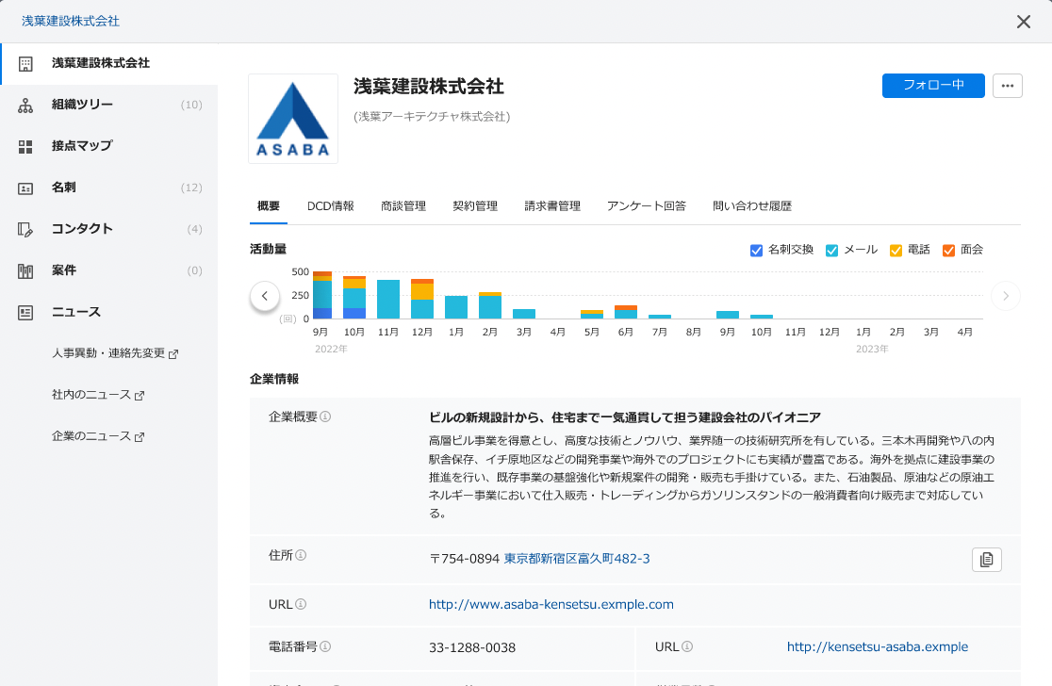
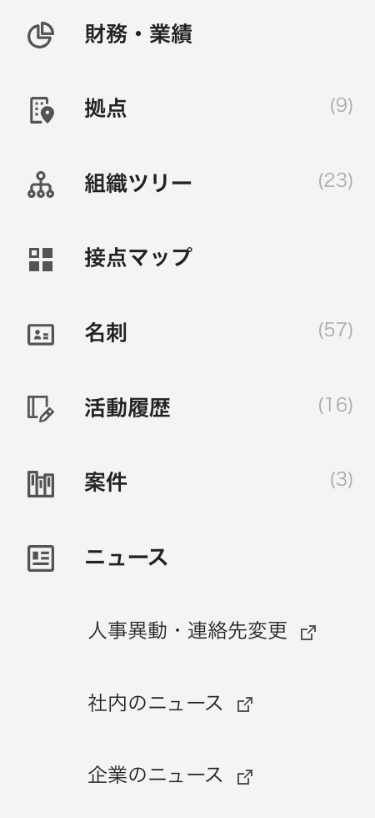
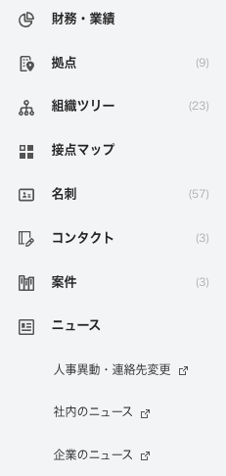
企業詳細 概要
注力企業は、フォローしておきましょう
名刺交換以降、頻繁に接点があることに気付くことができます。
※設定により表示される項目が変わります
Notes:
会社フォローをすると、自身が名刺を所有していなくても、その企業のニュースを受け取ることができます。注力企業をフォローしておきましょう。
（次ページへ）

Slide 22
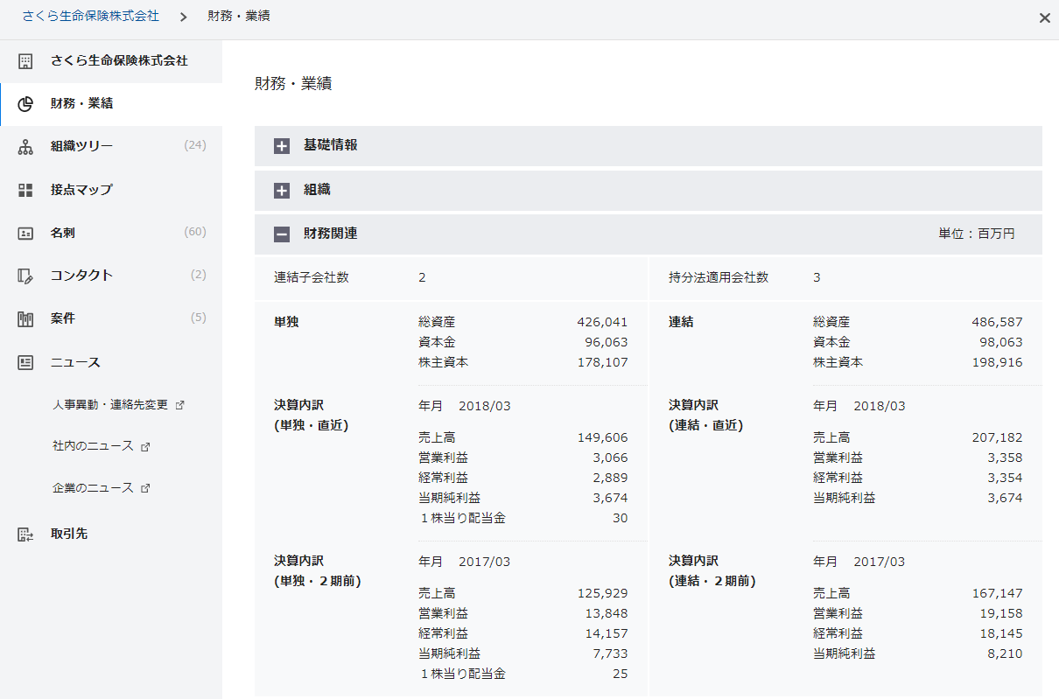
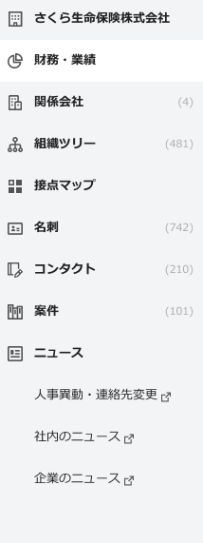
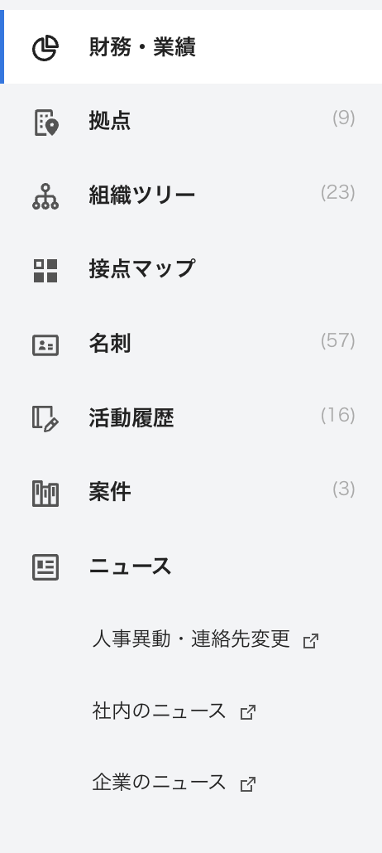
企業詳細 財務・業績情報
公開されている外部の情報ソースから収集された情報を元に、財務・業績情報を表示。
EDINET閲覧（提出）サイト
（http://disclosure.edinet-fsa.go.jp/）
などの情報を元に作成
Notes:
「財務・業績」タブでは、公開されている外部の情報ソースから収集された情報を元に、財務・業績情報が表示されます。
（次ページへ）

Slide 23
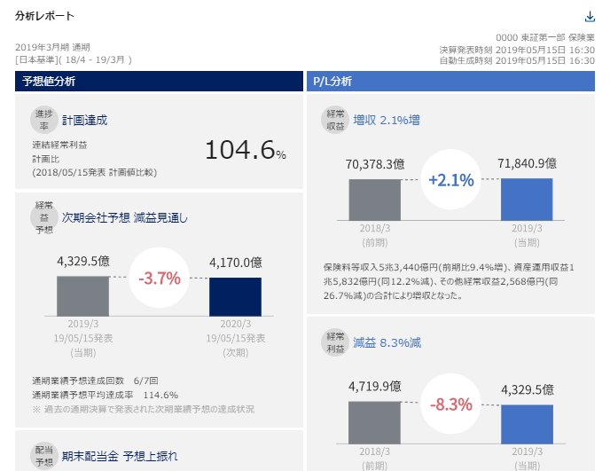
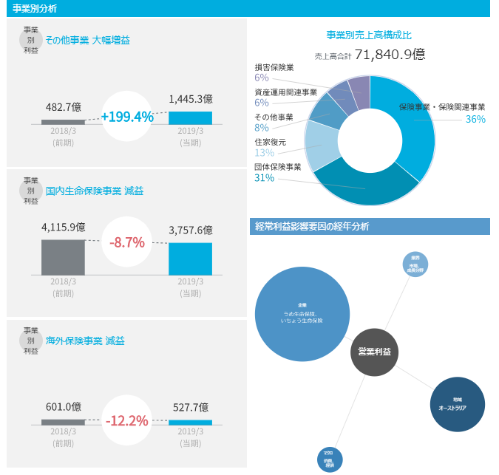
企業詳細 財務・業績情報／分析レポート
決算短信をAIが分析し、グラフを加えてわかりやすく表示。
Notes:
財務・業績の下にスクロールすると分析レポートがあります。決算短信をAIが分析し、グラフでわかりやすく表示しているので、財務知識がなくても直感的に理解することが可能です。
（次ページへ）

Slide 24
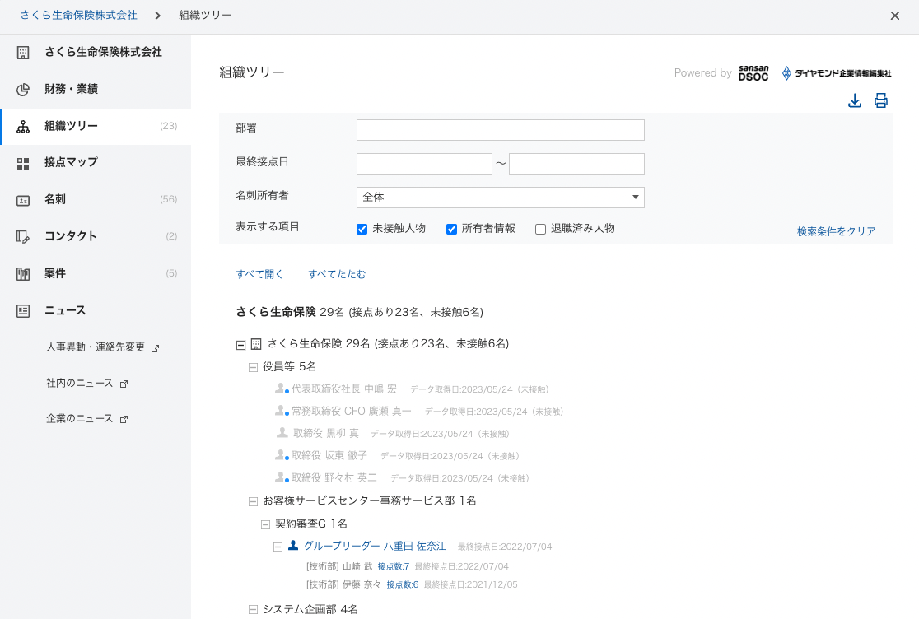
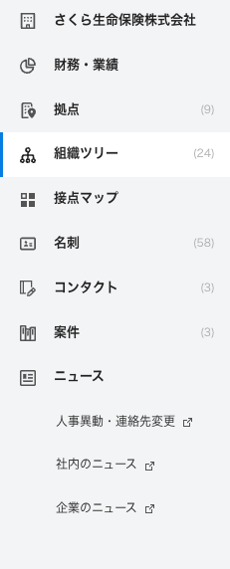
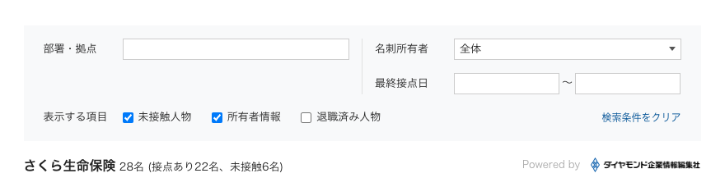
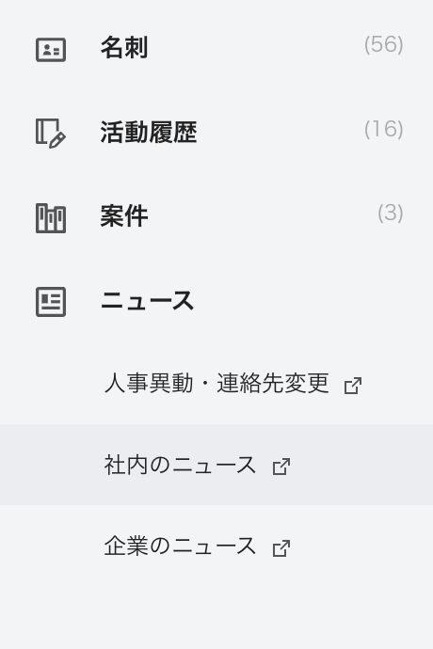
企業詳細 組織ツリー
接点情報が自動的にツリー状に表示され、「どの部署の・誰に・いつ・社内の誰が」接点があるかを可視化。
DCD情報、Sansanが独自に調査した公開情報をソースに未接触の人物として表示
クリックすると公開プロフィールの確認が可能
接点がある場合、誰が接点を持ったのかを可視化
キーパーソンへの接点有無や、新たな部署へつながりを広げられているか、などの確認が可能
Notes:
接点から自動的に生成する、組織ツリーについてもご紹介します。組織ツリーでは、所有者情報にチェックをして開くと、該当企業の方に、いつ誰が会ったのかがわかるようになっています。新たな部署へつながりの可能性を拡げられることができる機能です。
（次ページへ）

Slide 25
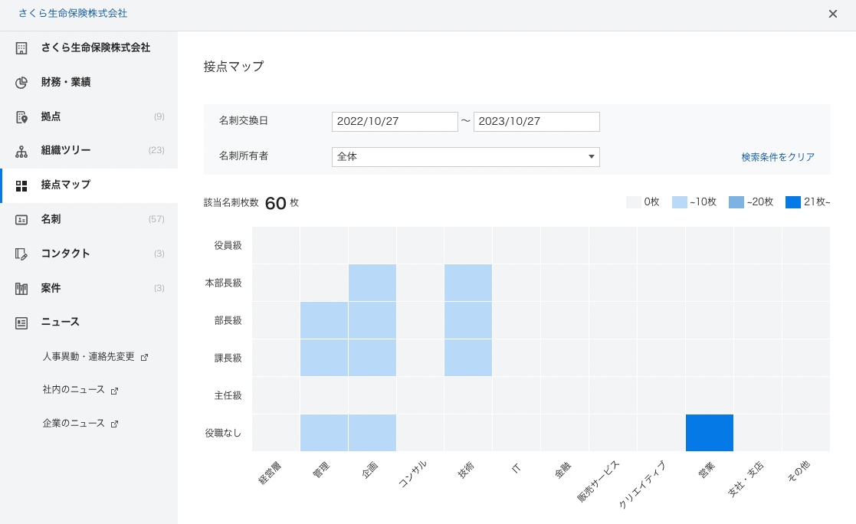
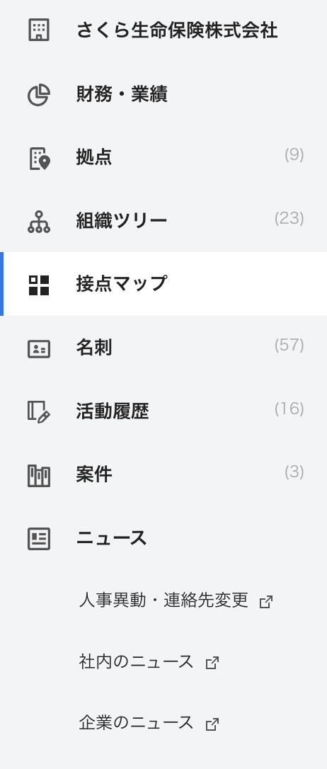
企業詳細 接点マップ その1
「どの部署の・どの役職に・どのくらい多くの」 接点があるかを可視化。
Notes:
先ほどの組織ツリーでは人ごとの表示でしたが、接点マップという機能では、部署ごとに可視化して確認することができます。該当企業の部署別にどのくらい接点があるかを俯瞰してみることができるので、例えば（違和感のないシーンを入れる→）「営業ツールを販売したいのに、営業部門の本部長級以上に会えていない」など、次の打ち手を考えることができます。
（次ページへ）

Slide 26
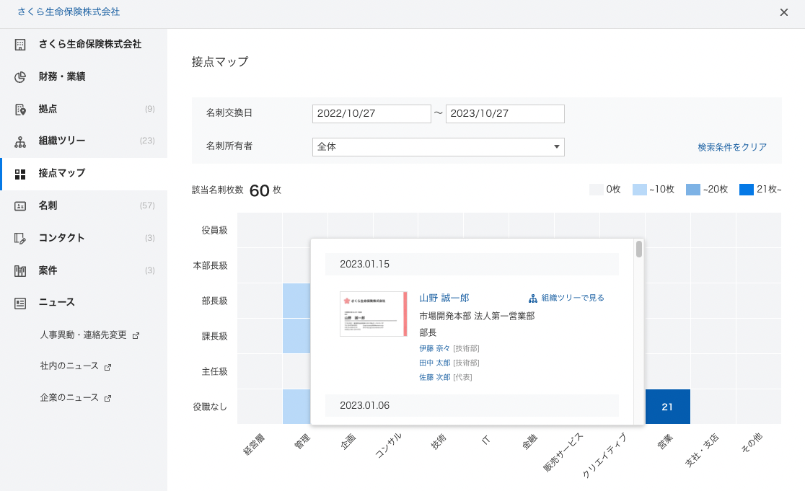
企業詳細 接点マップ その2
「どの部署の・どの役職に・どのくらい多くの」 接点があるかを可視化。
Notes:
接点がある部署の場合は、クリックしていただくと接点のある人物の情報が見られるようになっています。このリンクをクリックすると、人物情報に遷移します。
（次ページへ）

Slide 27
スマートフォンアプリ活用
Notes:
それでは続いて、スマートフォンアプリからSansanを利用する際の操作方法を案内します。
（次ページへ）

Slide 28
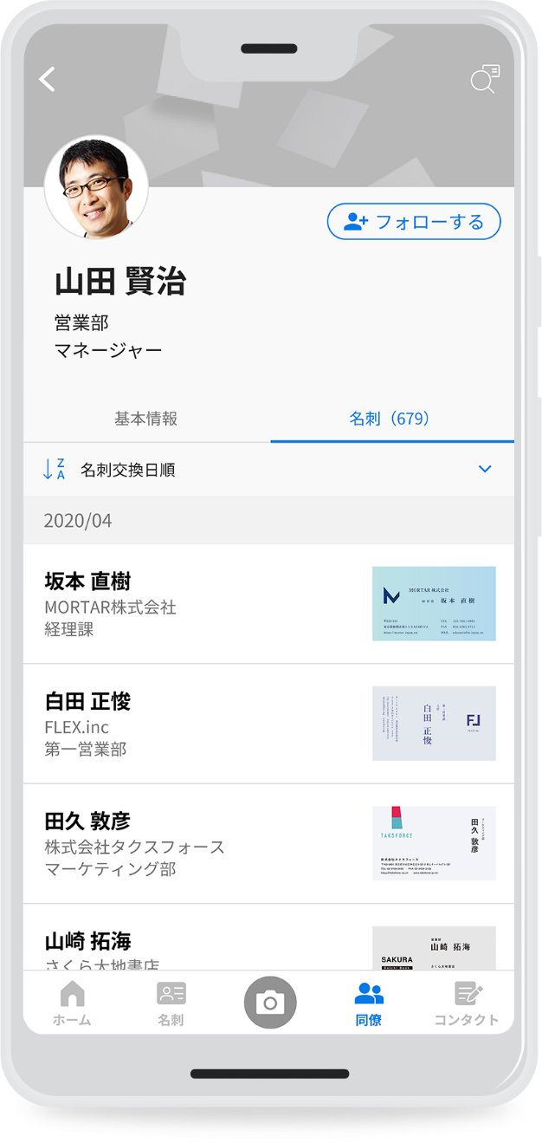

ログイン
ログイン情報はPCと同じです。
Notes:
お使いのアプリストア（iPhone→AppStore、Android→Google Play）にて、
「Sansan」と検索してアプリをダウンロードしましょう。
ログイン情報はパソコンからSansanへアクセスする際の情報と同じです。
最初にログインする際だけ、名刺情報を同期するため、少し時間がかかります。
（次のページへ）

Slide 29
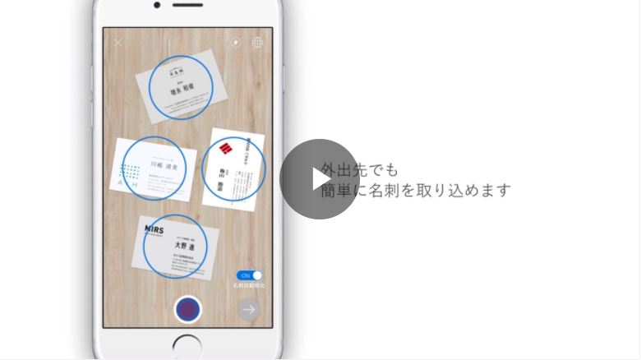
動画をご覧ください
動画ページが開かない場合は、下記のURLをコピーしてブラウザのアドレスバーへ貼り付けてください。
https://bcove.video/2LgeR68
Notes:
使い方については、動画をご覧ください。
（クリックし動画を再生）
（動画が終了したら次のページへ）
【補足】
動画ページが開かない場合は、こちらのURLをコピーしてブラウザのアドレスバーへ貼り付けてください。
https://bcove.video/2LgeR68

Slide 30
次ページの「社内連絡帳機能」は「有償オプション」です。
ご契約がない場合は、スライドを削除してご説明ください。
Notes:
【補足】次ページの「社内連絡帳機能」は「有償オプション」です。
ご契約がない場合は、スライドを削除してご説明ください。

Slide 31
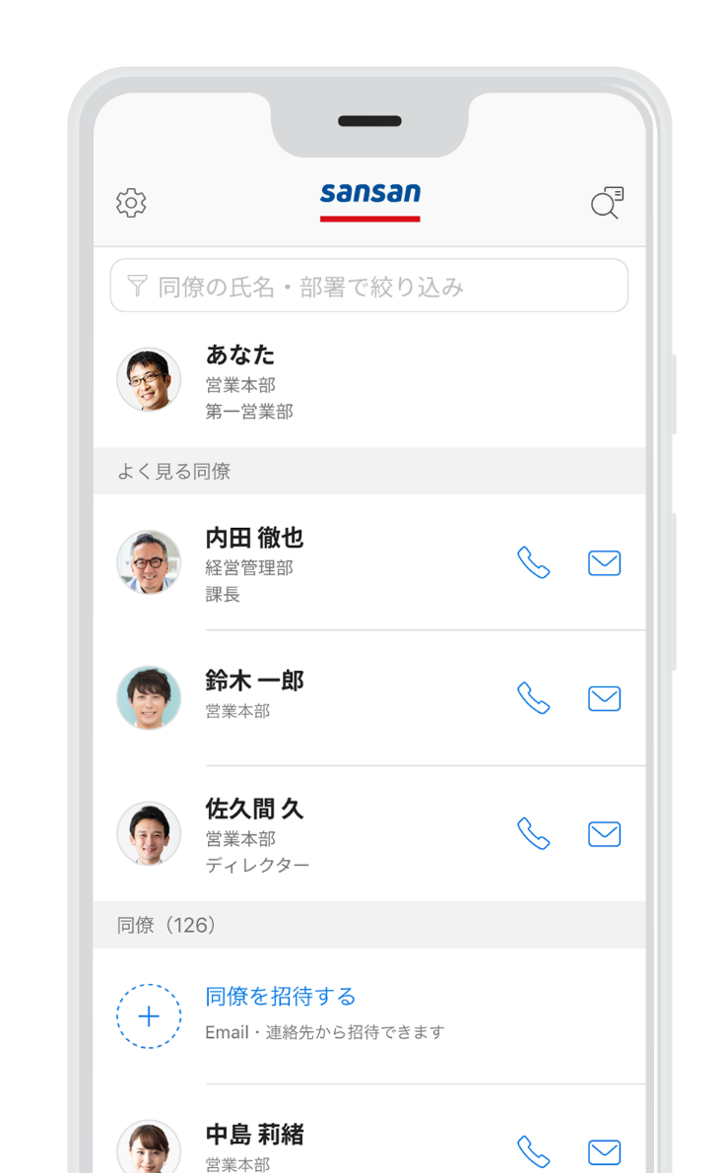
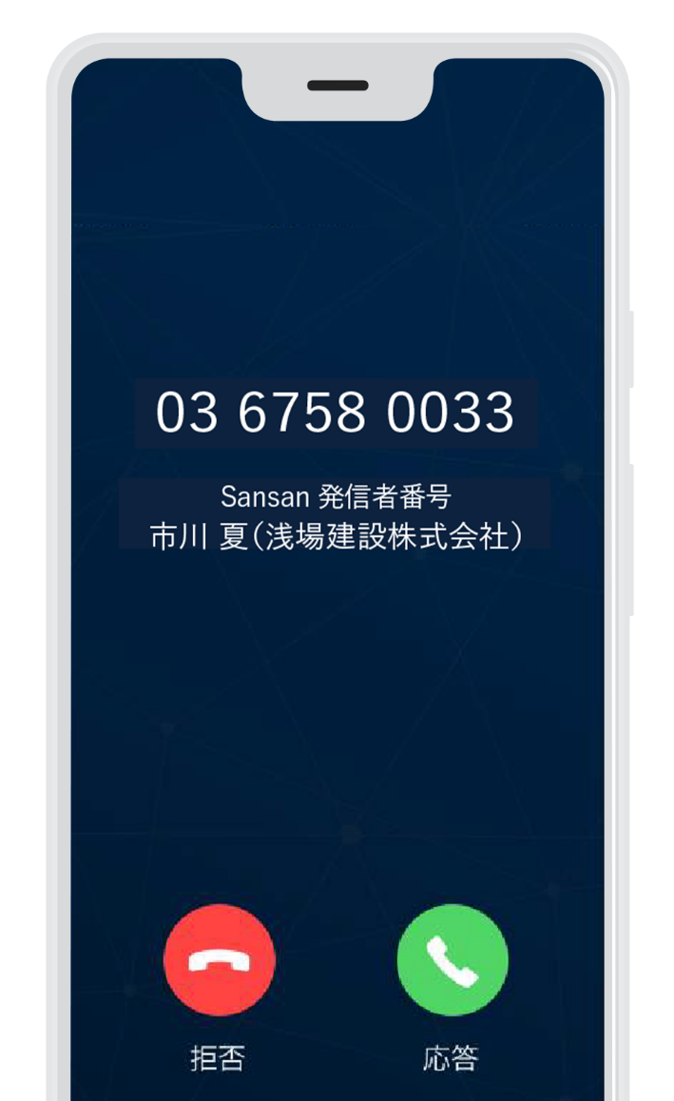
社内連絡帳
Sansan上にある社内外すべての連絡先への発信が可能。
着信時には連絡先を端末に登録せずとも、相手先の情報を表示。
発信時
着信時
社内外全ての連絡先へ
発信が可能
着信元を
画面上に表示
Notes:
画面左上の歯車マークより設定を「着信設定」をタップし、設定をオンにしていただくと、
電話をくれた相手が誰か名刺情報から通知してくれる機能を利用可能です。
今までであればいちいち検索したり、登録していた手間も今後はスキャンのみで問題ありません。
（次のページへ）

Slide 32
接点の蓄積方法
Notes:
それでは最後に、接点の蓄積方法についてです。非常に重要なので、よく聞いてください。
（次のページへ）

Slide 33
スキャン
Notes:
まず名刺のスキャン方法から説明します。
Sansanを使いこなすにあたり、日々交換した名刺をきちんとスキャンすることが非常に重要です。
スキャンの方法はとても簡単ですが、いくつか注意点もありますのでよく聞いてください。

Slide 34
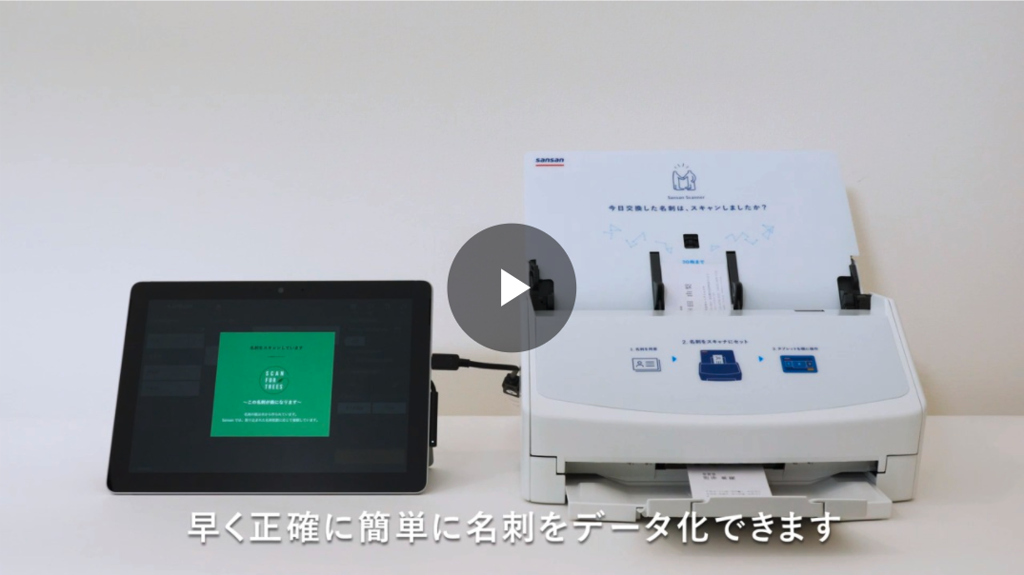
スキャナーでスキャンする方法
動画ページが開かない場合は、下記のURLをコピーしてブラウザのアドレスバーへ貼り付けてください。
https://bcove.video/2IAzpod
Notes:
まずは、スキャン方法を動画でご覧いただきます。
（クリックし動画を再生）
非常に簡単なのが分かってもらえたと思います、それでは次に注意点を案内していきます。
（次のページへ）
【補足】
動画が再生されない場合は、下記のURLをコピーしてブラウザのアドレスバーへ貼り付けてください。
https://bcove.video/2IAzpod

Slide 35
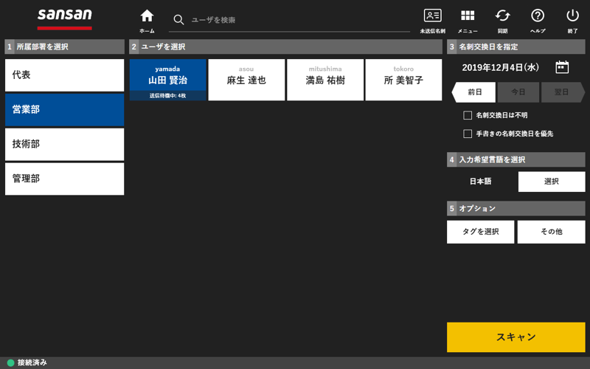
その日に交換した名刺をスキャンするとき
自分の部署と名前を選択し、スキャンを開始。
※ タグ付け、言語指定変更が無い場合の手順
2
1
3
Notes:
名刺をスキャンするには、名刺をセットしていただいた後に、
ご自身の部署・お名前、名刺を交換した日を選択し、データ化したい言語を選んで、
右下の黄色い[スキャン]をクリックしてください。
もし、前日交換した名刺を取り込み忘れてしまった、
あるいは、１週間分の名刺をまとめてスキャンするといった場合は、１日戻るボタンを使って日にちを戻していただいたり、
日にちの右にある四角いカレンダーボタンから任意の日にちを指定できるようになっています。
（次のページへ）

Slide 36
いつ交換したか分からない名刺をスキャンするとき
「名刺交換日は不明」にチェック。
Notes:
ただ、かなり昔に名刺を交換されていつ交換したか覚えてないような名刺もあるかと思います。
そういった場合は、名刺交換日は不明というところにチェックをいれて、スキャンを開始してください。
そうしますと、名刺交換日指定なしとなりまして、名刺のデータ化の際に、
名刺交換日がブランクになって完了するようになっています。
いつ会ったのかというのを手書きでメモされているようであれば、 名刺交換日は不明の下にあります、手書きの名刺交換日を優先するにチェックを入れてスキャンを開始してください。
（次のページへ）

Slide 37
デジタル名刺
Notes:
続いて、デジタル名刺について説明いたします。

Slide 38



デジタル名刺とは
オンラインで名刺情報の交換ができる仕組み。
相手がSansanユーザーかどうかに関わらず、利用できます。
1
1
名刺送付用URL
2
名刺を受け取る
取引先
3
送り返す
Notes:
デジタル名刺とはURLを使って、オンラインで名刺情報の交換ができる仕組みです。
受け取る相手がSansanユーザーかどうかに関わらず、利用できます。
送付も非常に簡単で、Sansan上でデジタル名刺のURLを発行します。
それを受け取った相手が、名刺を送り返すと、交換することができます。
（次のページへ）

Slide 39
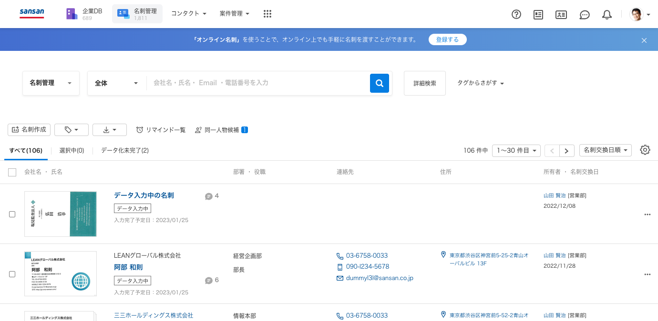
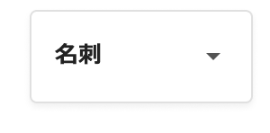


デジタル名刺の登録
送り手側
初回
のみ
【登録方法】
画面上部の青い帯の「登録する」
もしくは「自己名刺」をクリック
Notes:
交換する前に、デジタル名刺を登録する必要がありますので、みなさんご対応ください。登録方法は、ログイン後の青い帯、もしくは、上部名刺のアイコンをクリックして、進めてください。
（次のページ）

Slide 40
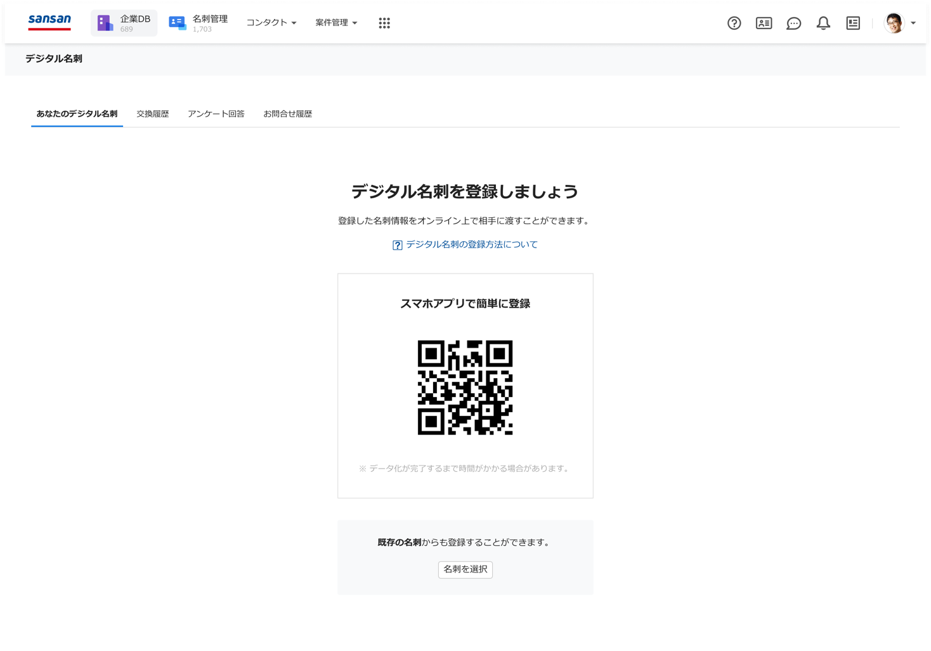

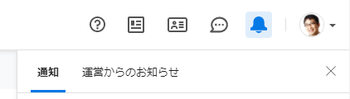

QRコードから自分の名刺を撮影しましょう
送り手側
デジタル名刺の利用は通知でお知らせ
QRコードから画面の指示に従い、自分の名刺を撮影
（読み取りができない場合はスキャナーで自分の名刺を取り込み）
※ QRコードは、株式会社デンソーウェーブの登録商標です。
Notes:
QRコードから自分の名刺を撮影すると、データ化完了後に、自己名刺として登録できます。
（次のページへ）

Slide 41
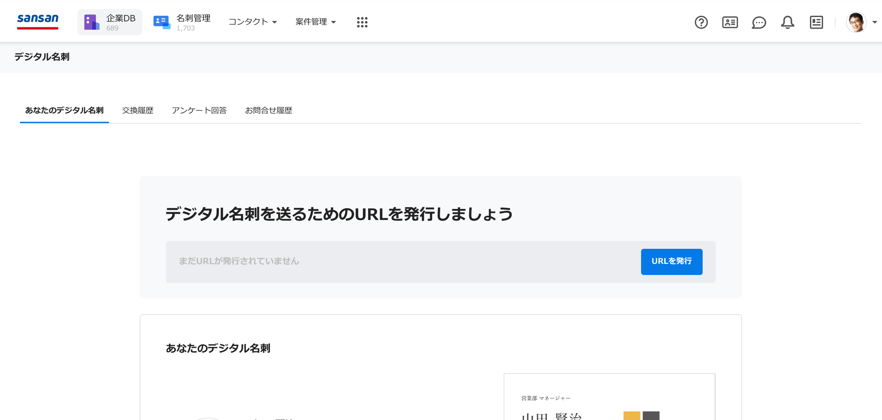
デジタル名刺のURLを発行しましょう
送り手側
Notes:
登録後に、URLが発行できるようになります。こちらで発行したURLを、そのまま相手の方に送りましょう。
デジタル名刺は、送るタイミングを工夫し、相手にきちんと送り返してもらうことが重要です。そこで、具体的なシーンを3つ、ご紹介します。
（次のページへ）

Slide 42
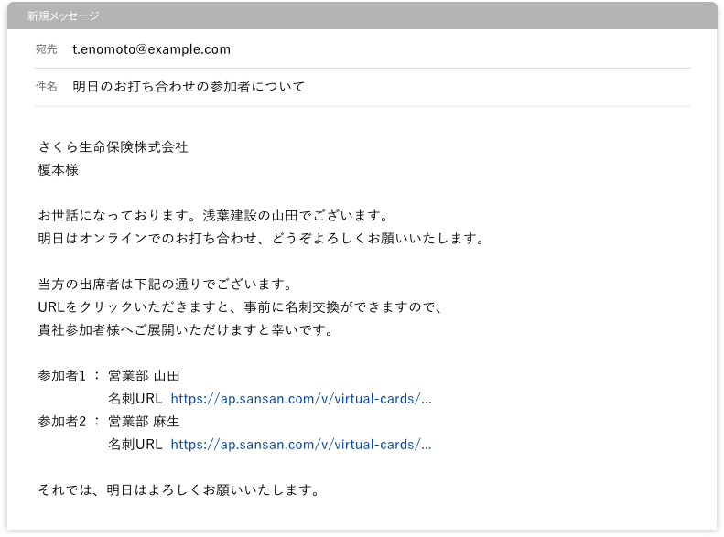
デジタル名刺の活用シーン
メールやカレンダーで共有
Notes:
まずは1つめ。できるだけ打合せ前にメールやカレンダーなどで名刺交換をしましょう。
参加者の情報をお送りすることで、信頼感をもってもらえます。
メールの署名にいれておくと、毎回文面を作成する手間が省けるのでお勧めです。
（次のページへ）

Slide 43
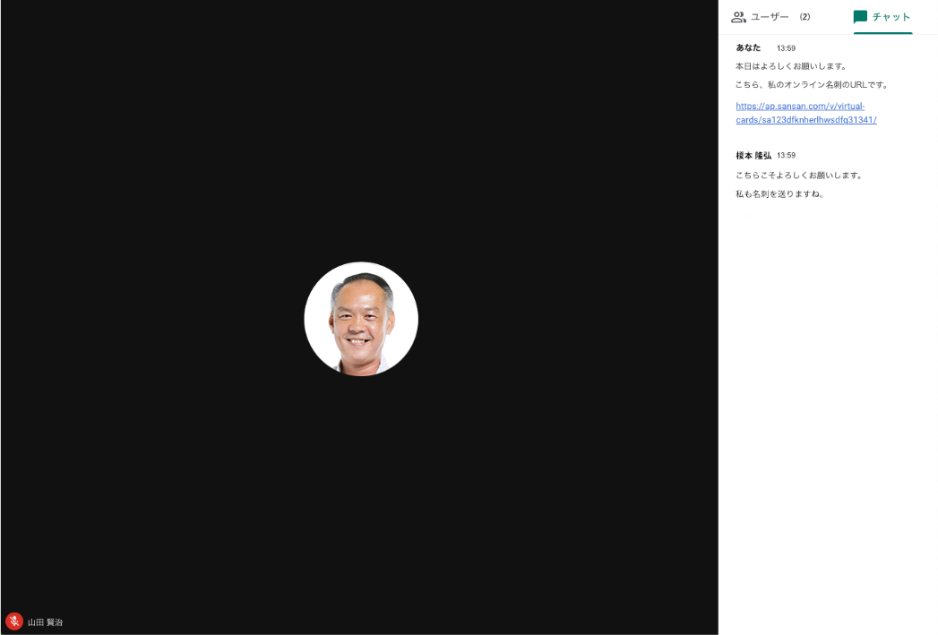
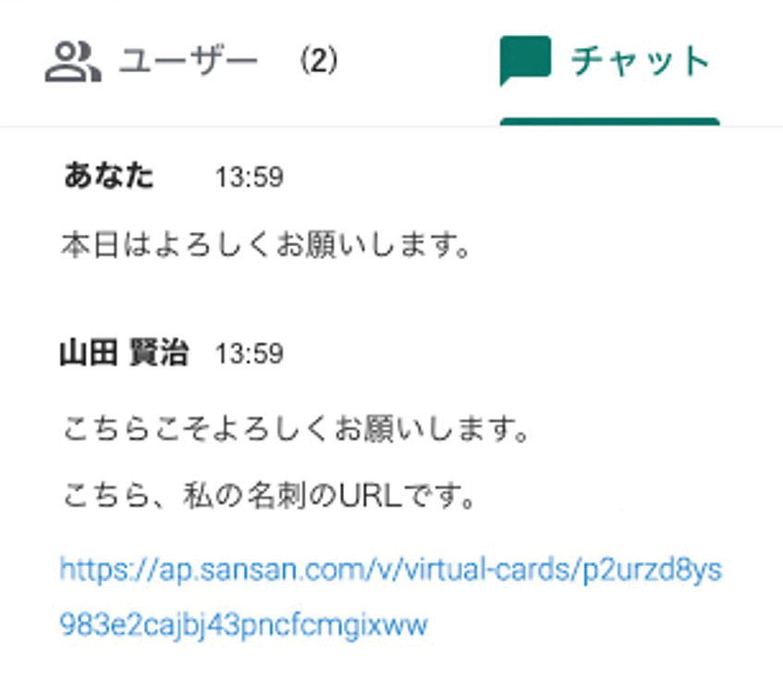
デジタル名刺の活用シーン
オンライン会議のチャットで
Notes:
2つめは、オンライン会議のチャットを利用する方法です。当日急に参加した人がいたときや、メールで事前に交換できていなかった時に、その場で交換できます。
（次のページへ）

Slide 44
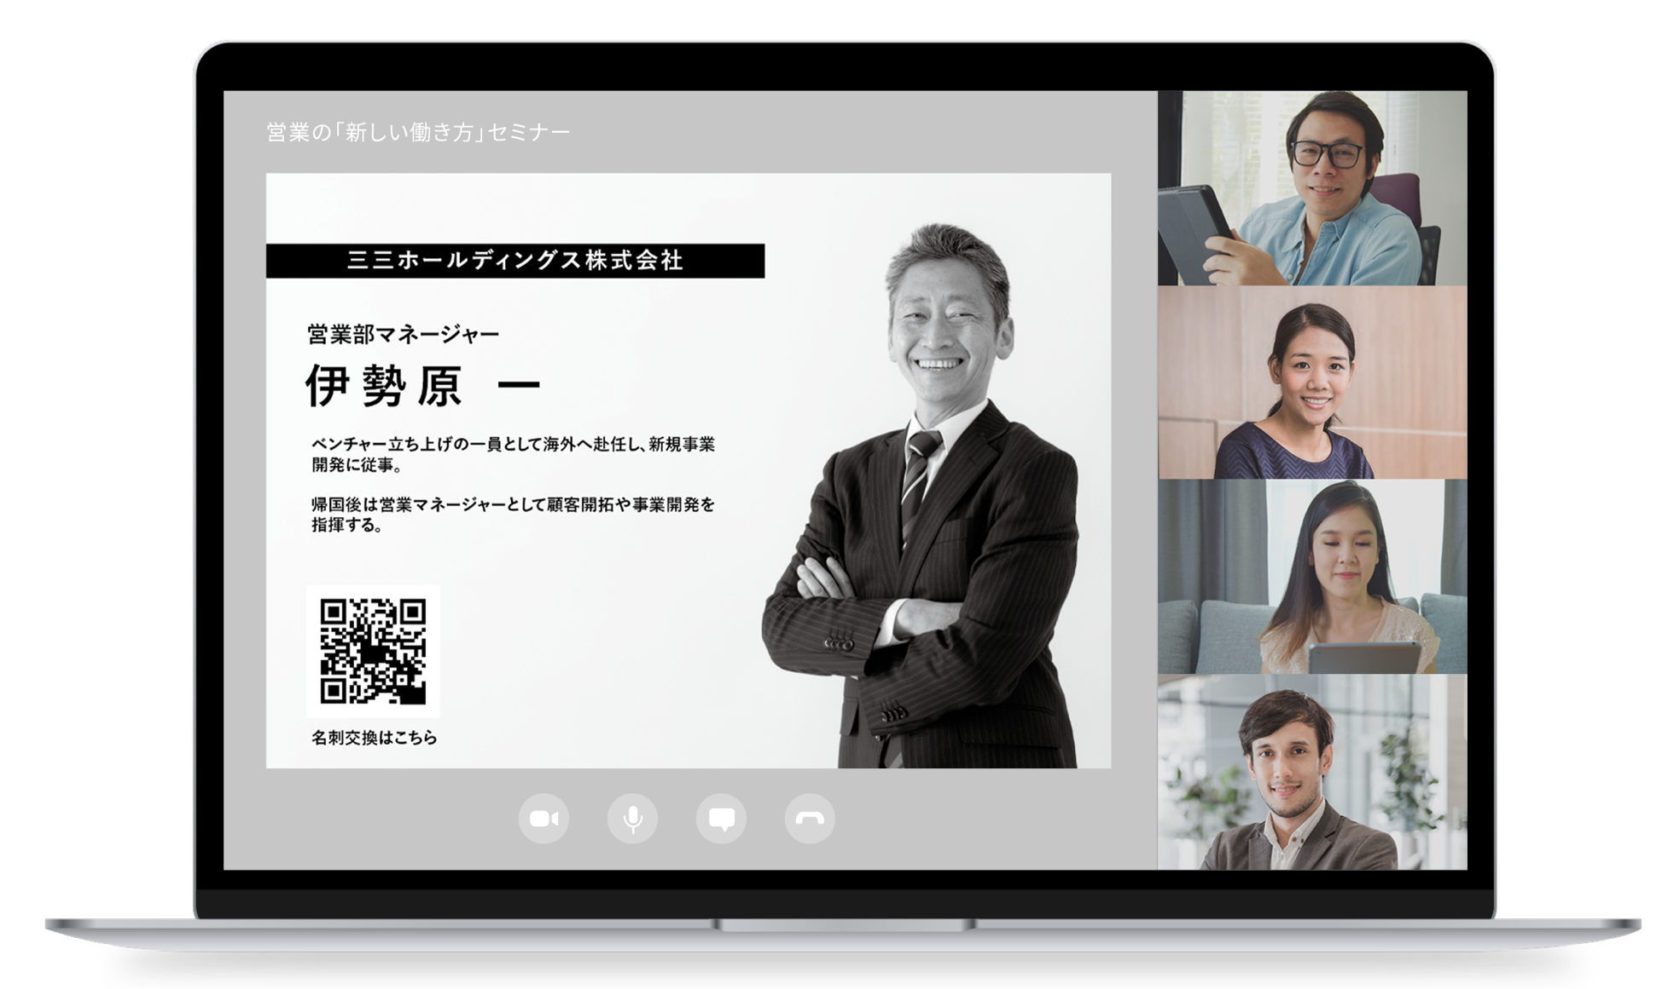
デジタル名刺の活用シーン
背景にQRコードを
＊ QRコードは別途発行する必要があります
Notes:
3つめは、デジタル名刺のURLをQRコードに変換して利用する方法です。
Web会議のときのバーチャル背景や、プレゼン資料を見せる際に自己紹介ページに入れることができます。
オンラインセミナーやWeb商談の機会が多い人は、会話のきっかけにもなるので、ぜひ使ってみてください。
（次のページへ）

Slide 45
次ページ以降の「メール署名取り込み」について
ご利用予定がない場合は、スライドを削除してご説明ください。
Notes:
【補足】次ページの「メール署名取り込み」を利用しない場合は、スライドを4枚削除し「デジタル名刺」からご説明ください。

Slide 46
メール署名取り込み
Notes:
続いてメール署名取り込みについてです。

Slide 47
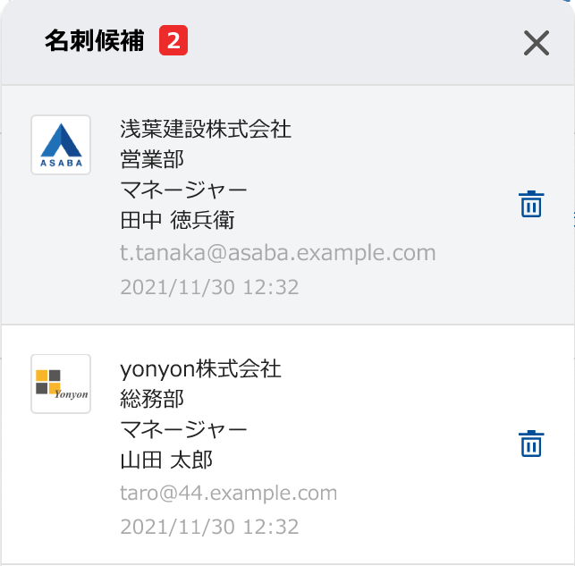


メールでの接点を蓄積する「メール署名取り込み」
1
メール署名から名刺候補を抽出
2
Sansan上で選択・名刺化
株式会社 〇〇
××様
＝＝＝＝＝＝＝＝＝＝
ASABA ASIA CO., LTD
内田 徹也
営業部マネージャー
03-1234-5678
名刺候補表示イメージ
Notes:
メール署名取り込みとは、普段やりとりしているメール署名から名刺候補を表示し、Sansanに登録できる機能です。
既に、同一メールアドレスの名刺がある場合やメルマガなどは自動で除外されるため、新規の情報を蓄積することができます。
既に連携設定をしておりますので、みなさんのログイン画面で確認してみてください。

Slide 48
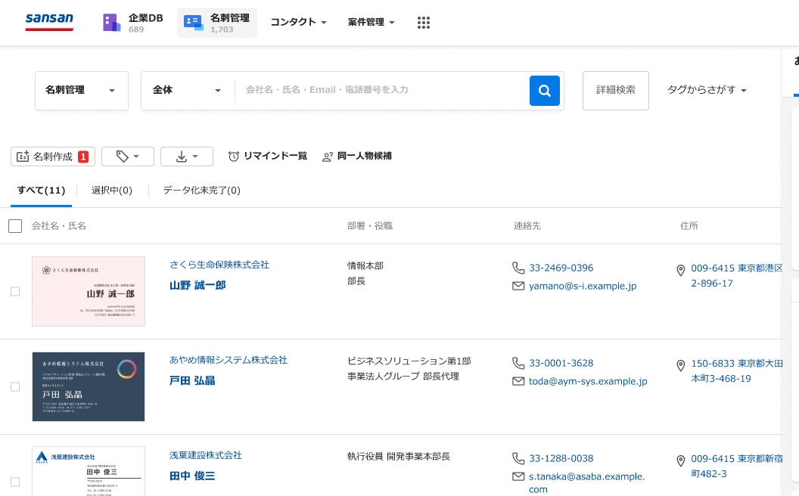
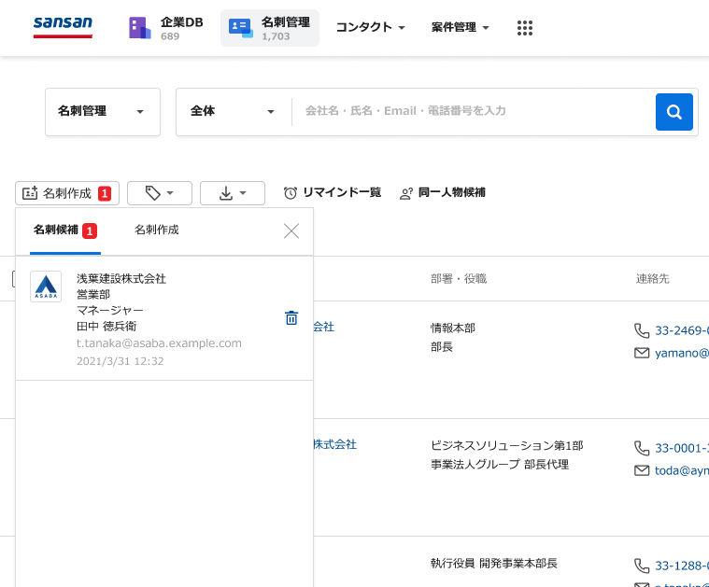
利用イメージ
メールの署名情報から、
名刺データとする候補を表示
メールから名刺候補があれば、自動でお知らせ
連絡先として登録したい人を選択
Notes:
このように名刺候補がでてきている場合は、クリックしていただき、連絡先として登録したい人を選択します。

Slide 49
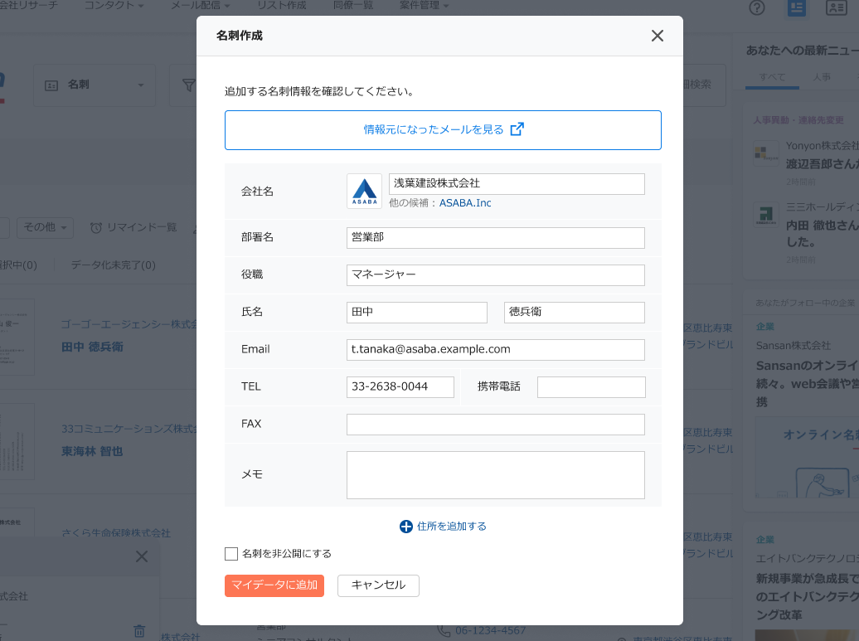
名刺として簡単に登録完了
公開情報から、
会社名などを補正してサジェスト
メールの署名と送信元の情報から、顧客の情報を抽出
マイデータに追加し、3クリックで簡単に名刺データとして登録可能
メール署名取り込みの使い方はこちら ▶︎ https://jp-help.sansan.com/hc/ja/articles/900007212743
Notes:
そして、情報を確認後、「マイデータに追加」をおしていただくだけで、完了です。

Slide 50
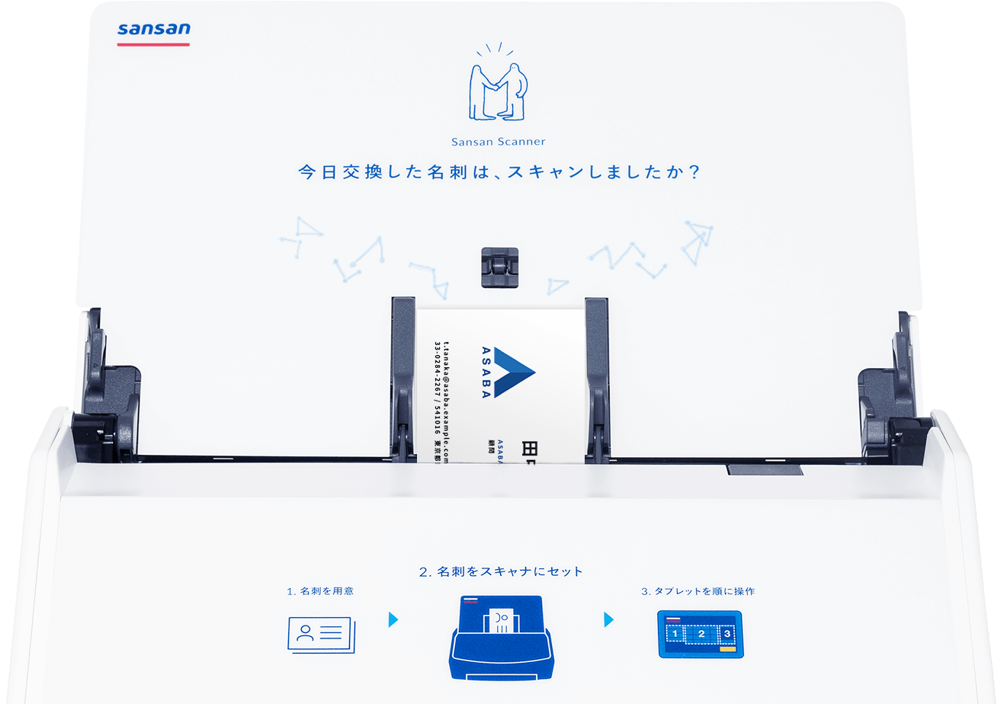
接点の蓄積を習慣化しましょう
Notes:
以上が、3つの接点の蓄積方法になります。
接点蓄積を習慣化し、社内全体で活用できるようにしていきましょう。
（次のページへ）

Slide 51
困ったときの活用サイト
Notes:
最後に、おすすめの活用サイトを紹介します。
（次のページへ）

Slide 52
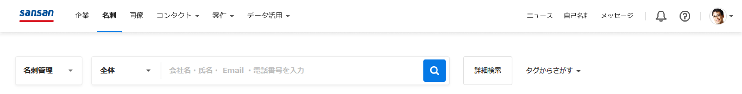
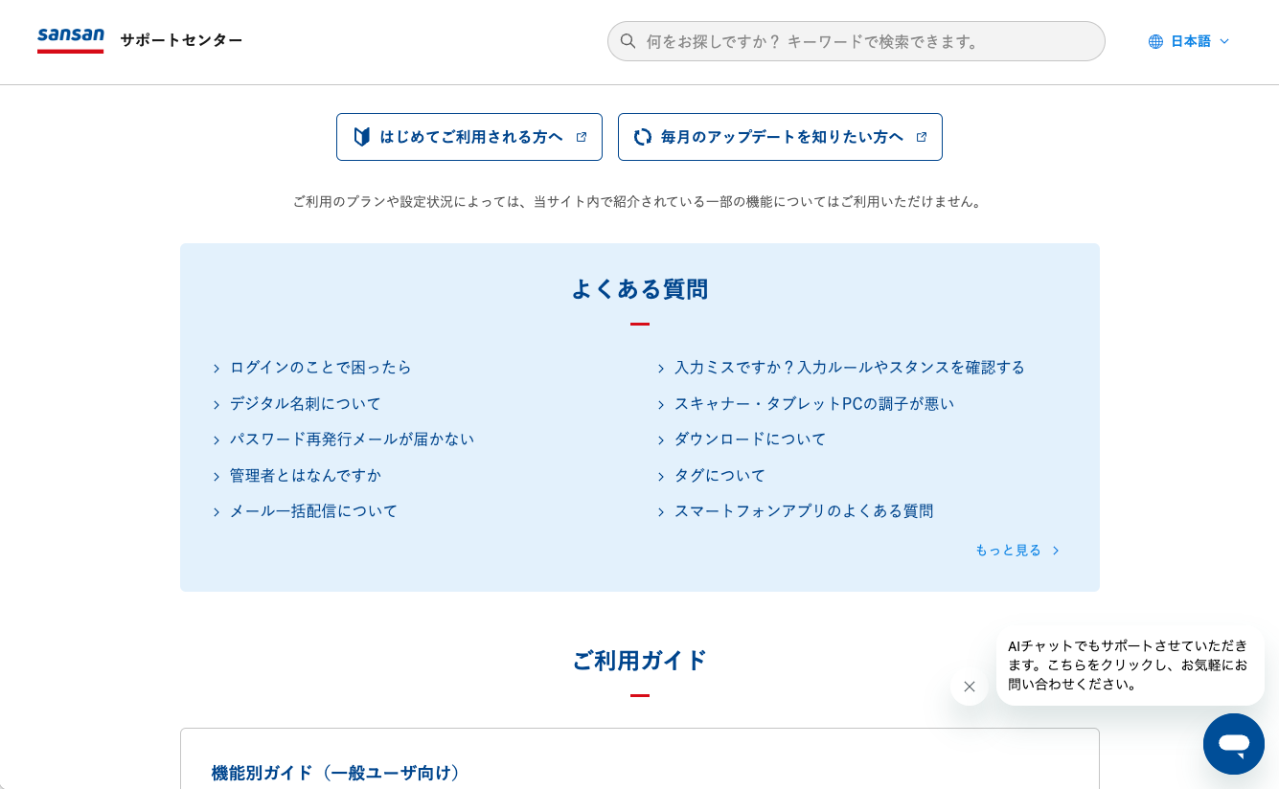
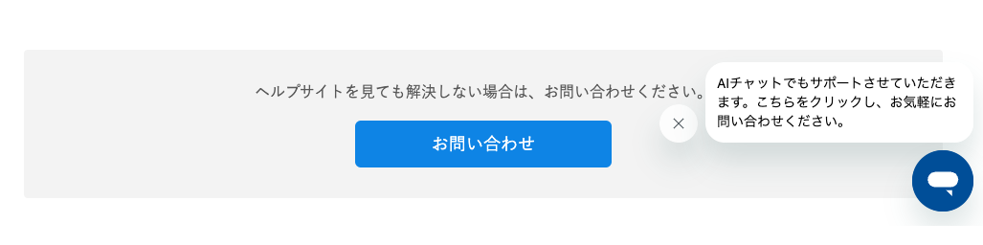
サポートセンターのご案内
Sansanの使い方や仕様でわからないことがあれば、ログイン後画面右上の「？」マークからご検索ください。
ヘルプ画面にて解決しない場合には、AIチャットもしくは｢お問い合わせフォーム｣よりご連絡ください。
Sansanサポート担当者よりご連絡致します。
ヘルプページに回答がない場合は
AIチャットもしくはお問い合わせフォームよりご連絡ください
アクセスはこちら https://jp-help.sansan.com/hc/ja/
※ページの最下部にございます
Notes:
Sansanの操作・仕様に関するご質問がございましたら、 ヘルプページやサポートセンターも合わせてご活用ください。

Slide 53
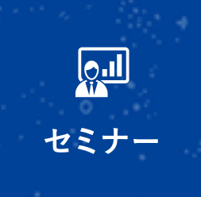





Sansan Innovation Navi
ユーザーの皆さまが業務へ活かせるSansan活用のすべてを掲載
アクセスはこちら
Notes:
Sansanイノベーションナビ、も是非ご活用ください。活用事例や、動画、ダウンロード資料などがまとまっているサイトです。
（次のページへ）

Slide 54





Sansan Innovation Navi
Sansan Seminar
Sansanの活用方法を学ぶことができる各種セミナーの開催情報を探して、参加申し込みができます。
セミナーページはこちら
Notes:
Sansan Innovation Naviから、Sansanの活用法を学べるセミナーもお申し込みいただけます。

Slide 55
Sansan Innovation Naviへのアクセス方法
サポートセンターのトップページ右上からアクセスできます。
Notes:
先程お話したヘルプページのトップページにいくと、右上にアイコンがありますので、クリックして見てみてください。

Slide 56





オンラインコミュニティー
Sansan User Forum
Sansanが提供する働き方を変えるDXサービスをご利用中のユーザー（Voyager）同士が、
気軽に情報交換できるオンラインコミュニティーです。ぜひ、ご参加ください！
Sansan User Forumをおすすめする3つのポイント
01
02
03
Voyagersとの交流
社内推進や運用方法、具体的な活用方法などについて、他社のユーザーに相談・質問をしたり、情報交換をしたりすることができます。
限定イベントへの参加
直近開催予定のユーザー限定イベントを一覧で確認することができ、情報を入力せずにワンクリックでお申し込みが完了します。
限定コンテンツ
Sansan Innovation Summitなど、特別講演のアーカイブ動画を視聴できます。社内推進や活用に関するヒントがたくさん詰まっています。
Notes:
ユーザー向けオンラインコミュニティ「SansanUserForum」では、ユーザー同士の情報交換や、イベント、セミナー動画などのユーザー限定のコンテンツの閲覧が可能です。

Slide 57


オンラインコミュニティー
Sansan User Forum
Sansanの働き方を変えるDXサービスをご利用中のユーザー同士が、気軽に情報交換できる場です。
毎月の情報や
最新のトピックをお届け
登録はこちらから
推進や運用に関する
質問・相談などの投稿
最新の
イベント情報一覧
https://sic.sansan.com/suf/
Notes:
ぜひ登録し、情報収集してみてください！

Slide 58
質疑応答
Notes:
以上がSansanの使い方となります。
もし不明な点があれば質問してもらえたらと思いますがいかがでしょうか。
（なければ次のページへ）

Slide 59
Notes:
それではこれで、Sansanの説明会を終了します。
お疲れさまでした。

